Slide 1



并行程序设计与算法（实验）
8 -并行多源最短路径搜索
王桢
wangzh665@mail.sysu.edu.cn
中山大学 计算机学院
国家超级计算广州中心

Slide 2
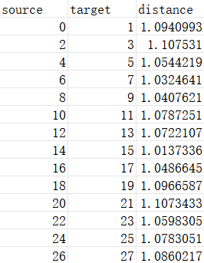
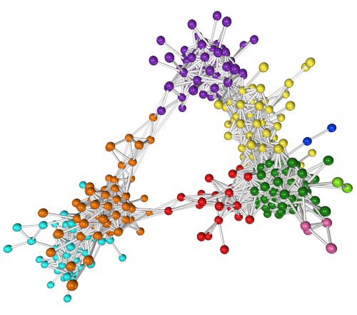
实验内容
并行多源最短路径搜索
使用OpenMP/Pthreads/MPI中的任意一种
可选用任意最短路径算法
设置线程数量（1-16）
根据运行时间，分析程序并行性能
算法、并行框架、并行方式、数据（节点数量，平均度数）

Slide 3

Questions?

